Slide 1


Wahl der zweiten Fremdsprache
Herzlich willkommen zum Informationsabend
Französisch Latein

Slide 2
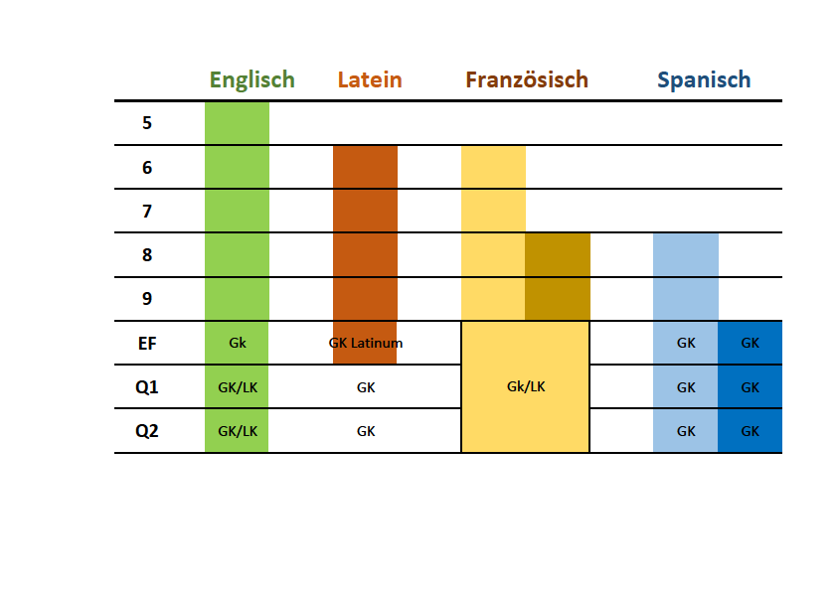
Sprachenfolge an St. Ursula

Slide 3
Parlez-vous français?
Warum Französisch
lernen?

Slide 4


Slide 5
Allgemein
Belgien und Frankreich – vor der Haustür
Frankreich – ein attraktives Urlaubsland
Horizonterweiterung: Zugang zu französischer Literatur, Küche, Lebensart …

Slide 6
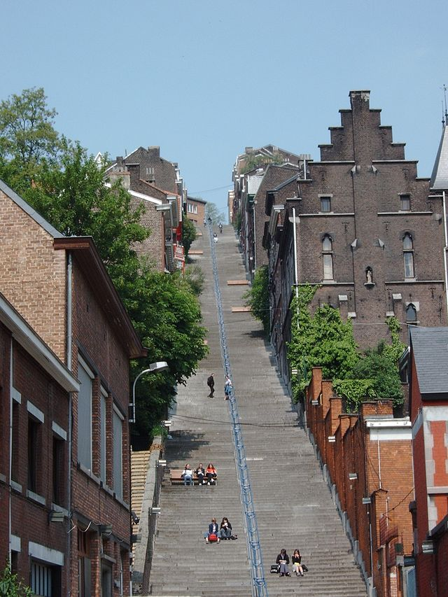
An unserer Schule
Lüttich–Exkursion
in Klasse 8

Slide 7
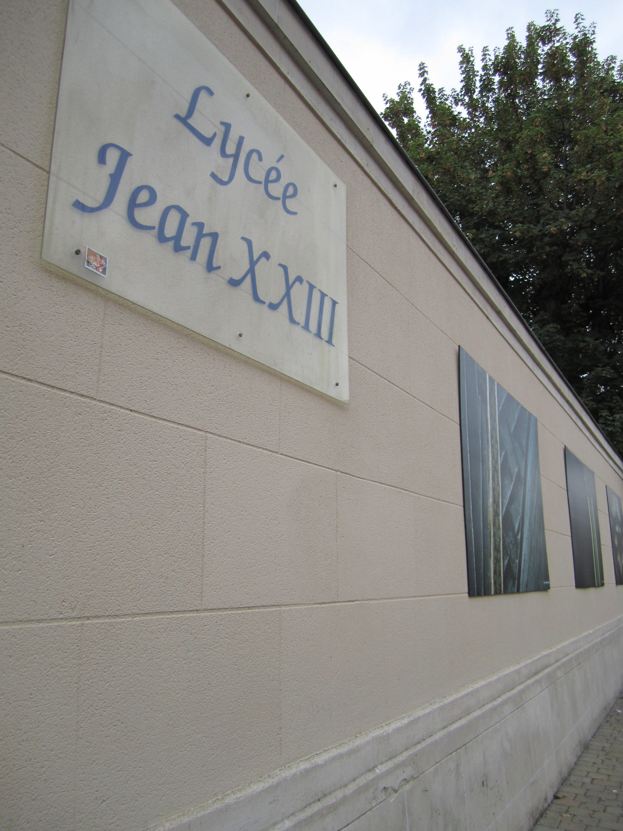
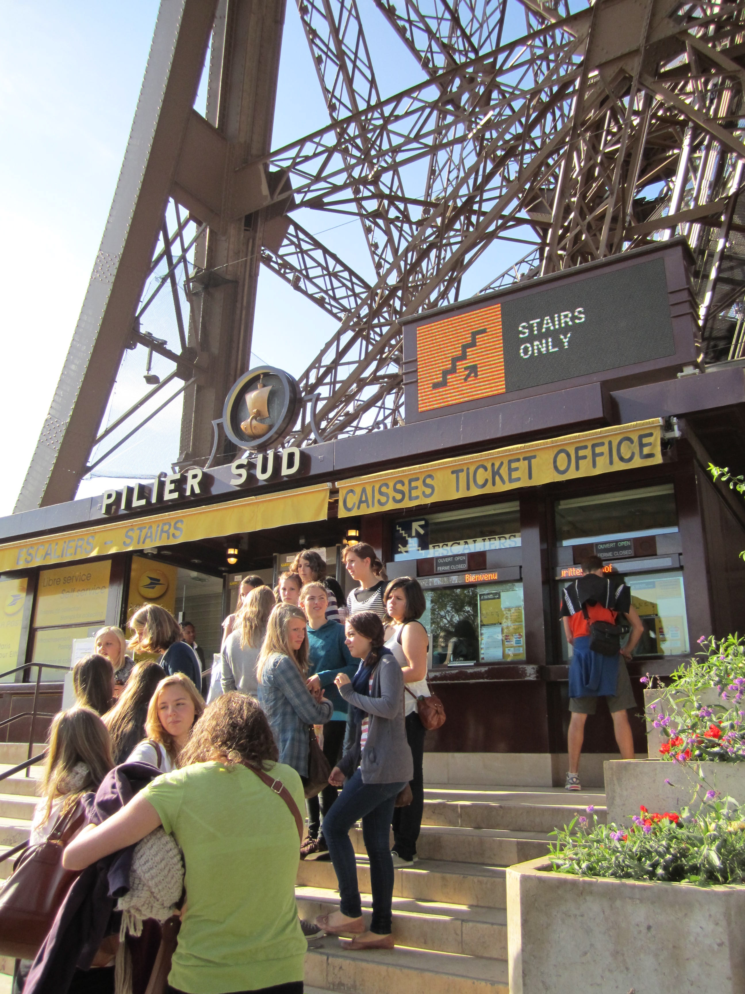
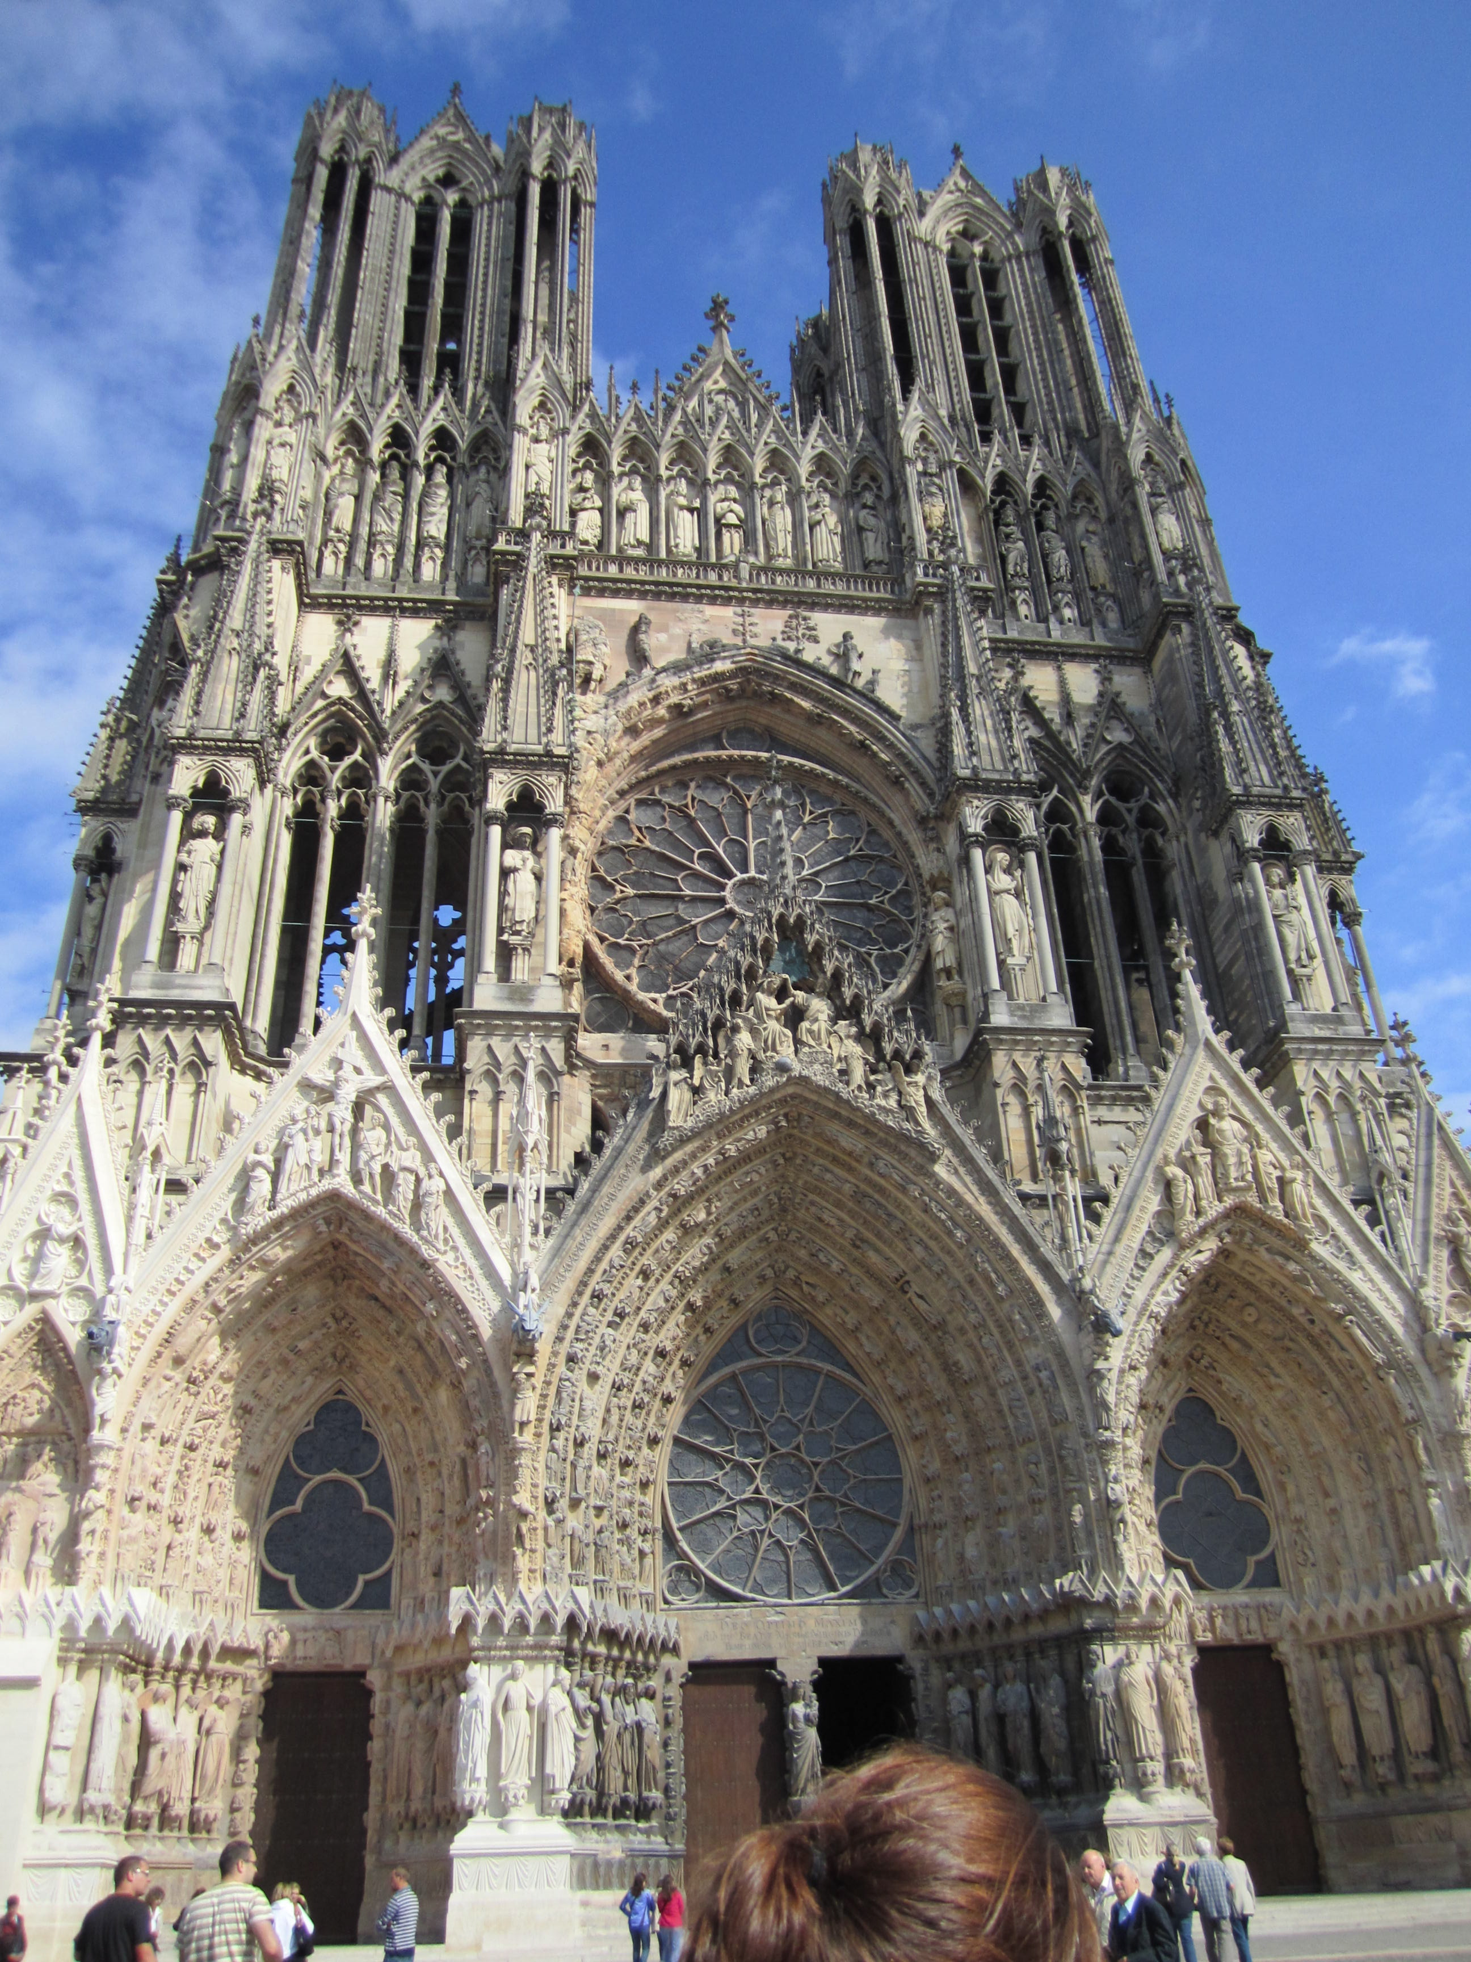
An unserer Schule
Austausch mit dem Lycée Jean XXIII in Reims in Klasse 9/10

Slide 8
Informationen zum Fach
4-stündig in Klasse 6 und 7
eine Lernzeit pro Woche
3 Klassenarbeiten pro Halbjahr
3-stündig in Klasse 8 und 9

Slide 9

Das Lehrwerk
abgestimmt auf den Einstieg im 6.Schuljahr
audio-visuelle Begleitmaterialien
altersgerechte Themen und Kommunikations-situationen

Slide 10
Informationen zum Fach
in Klasse 8 kann im Wahlpflichtbereich Französisch gewählt werden
in der Oberstufe Grund- und Leistungskurse
Abiturfach
DELF-Prüfungen ab Klasse 7
(Diplôme d’études en langue française)

Slide 11
Merci
de votre
attention!

Slide 12
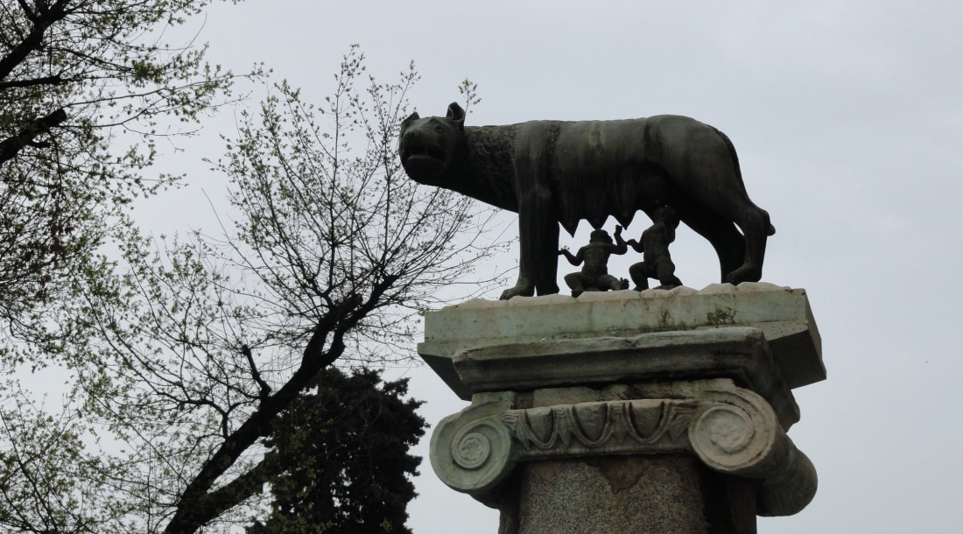
Latein: eine alte
Welt - Sprache

Slide 13
Basissprache der modernen Fremdsprachen:
70-80% des Wortschatzes Englisch, Französisch, Spanisch
„Durch Latein kann ich so viel um mich herum verstehen.“
Orientierungssprache: Fremdwörter, moderne Wissenschaftssprache

Slide 14
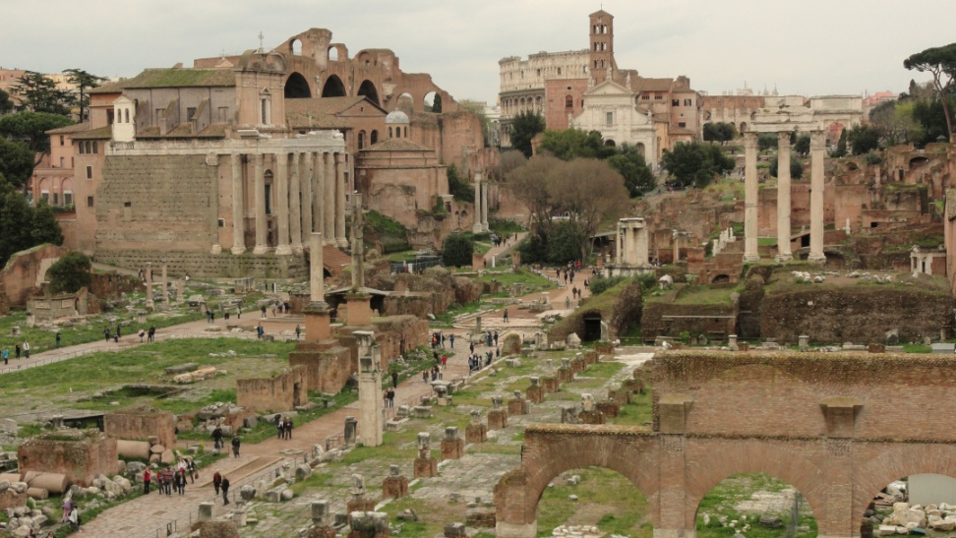
„Durch Latein habe ich Grammatik gelernt.“
Grammatik: überschaubar, klar strukturiert
Fachbegriffe werden geübt
systematische Textarbeit: Übersetzen
Sprachvergleich mit Englisch
Ich lerne viel für Deutsch beim Übersetzen.

Slide 15

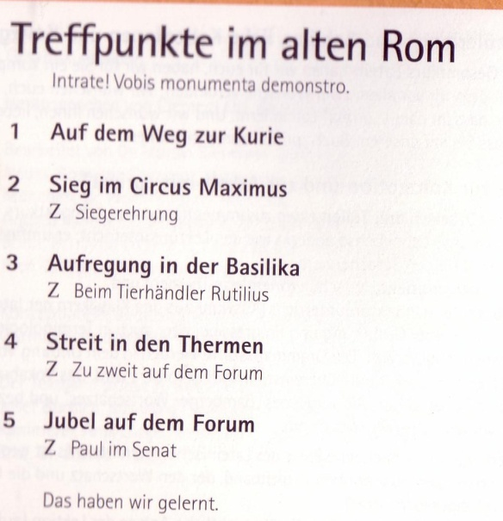
Mit Latein das Lernen lernen
Latein fördert/fordert
Konzentration und Geduld
genaues Hinschauen
analytische Fähigkeiten
Vokabeltraining: Fleiß und Gedächtnisleistung
deutsche Ausdrucksfähigkeit
Lesekompetenz
Latein hat eine leichte Aussprache

Slide 16
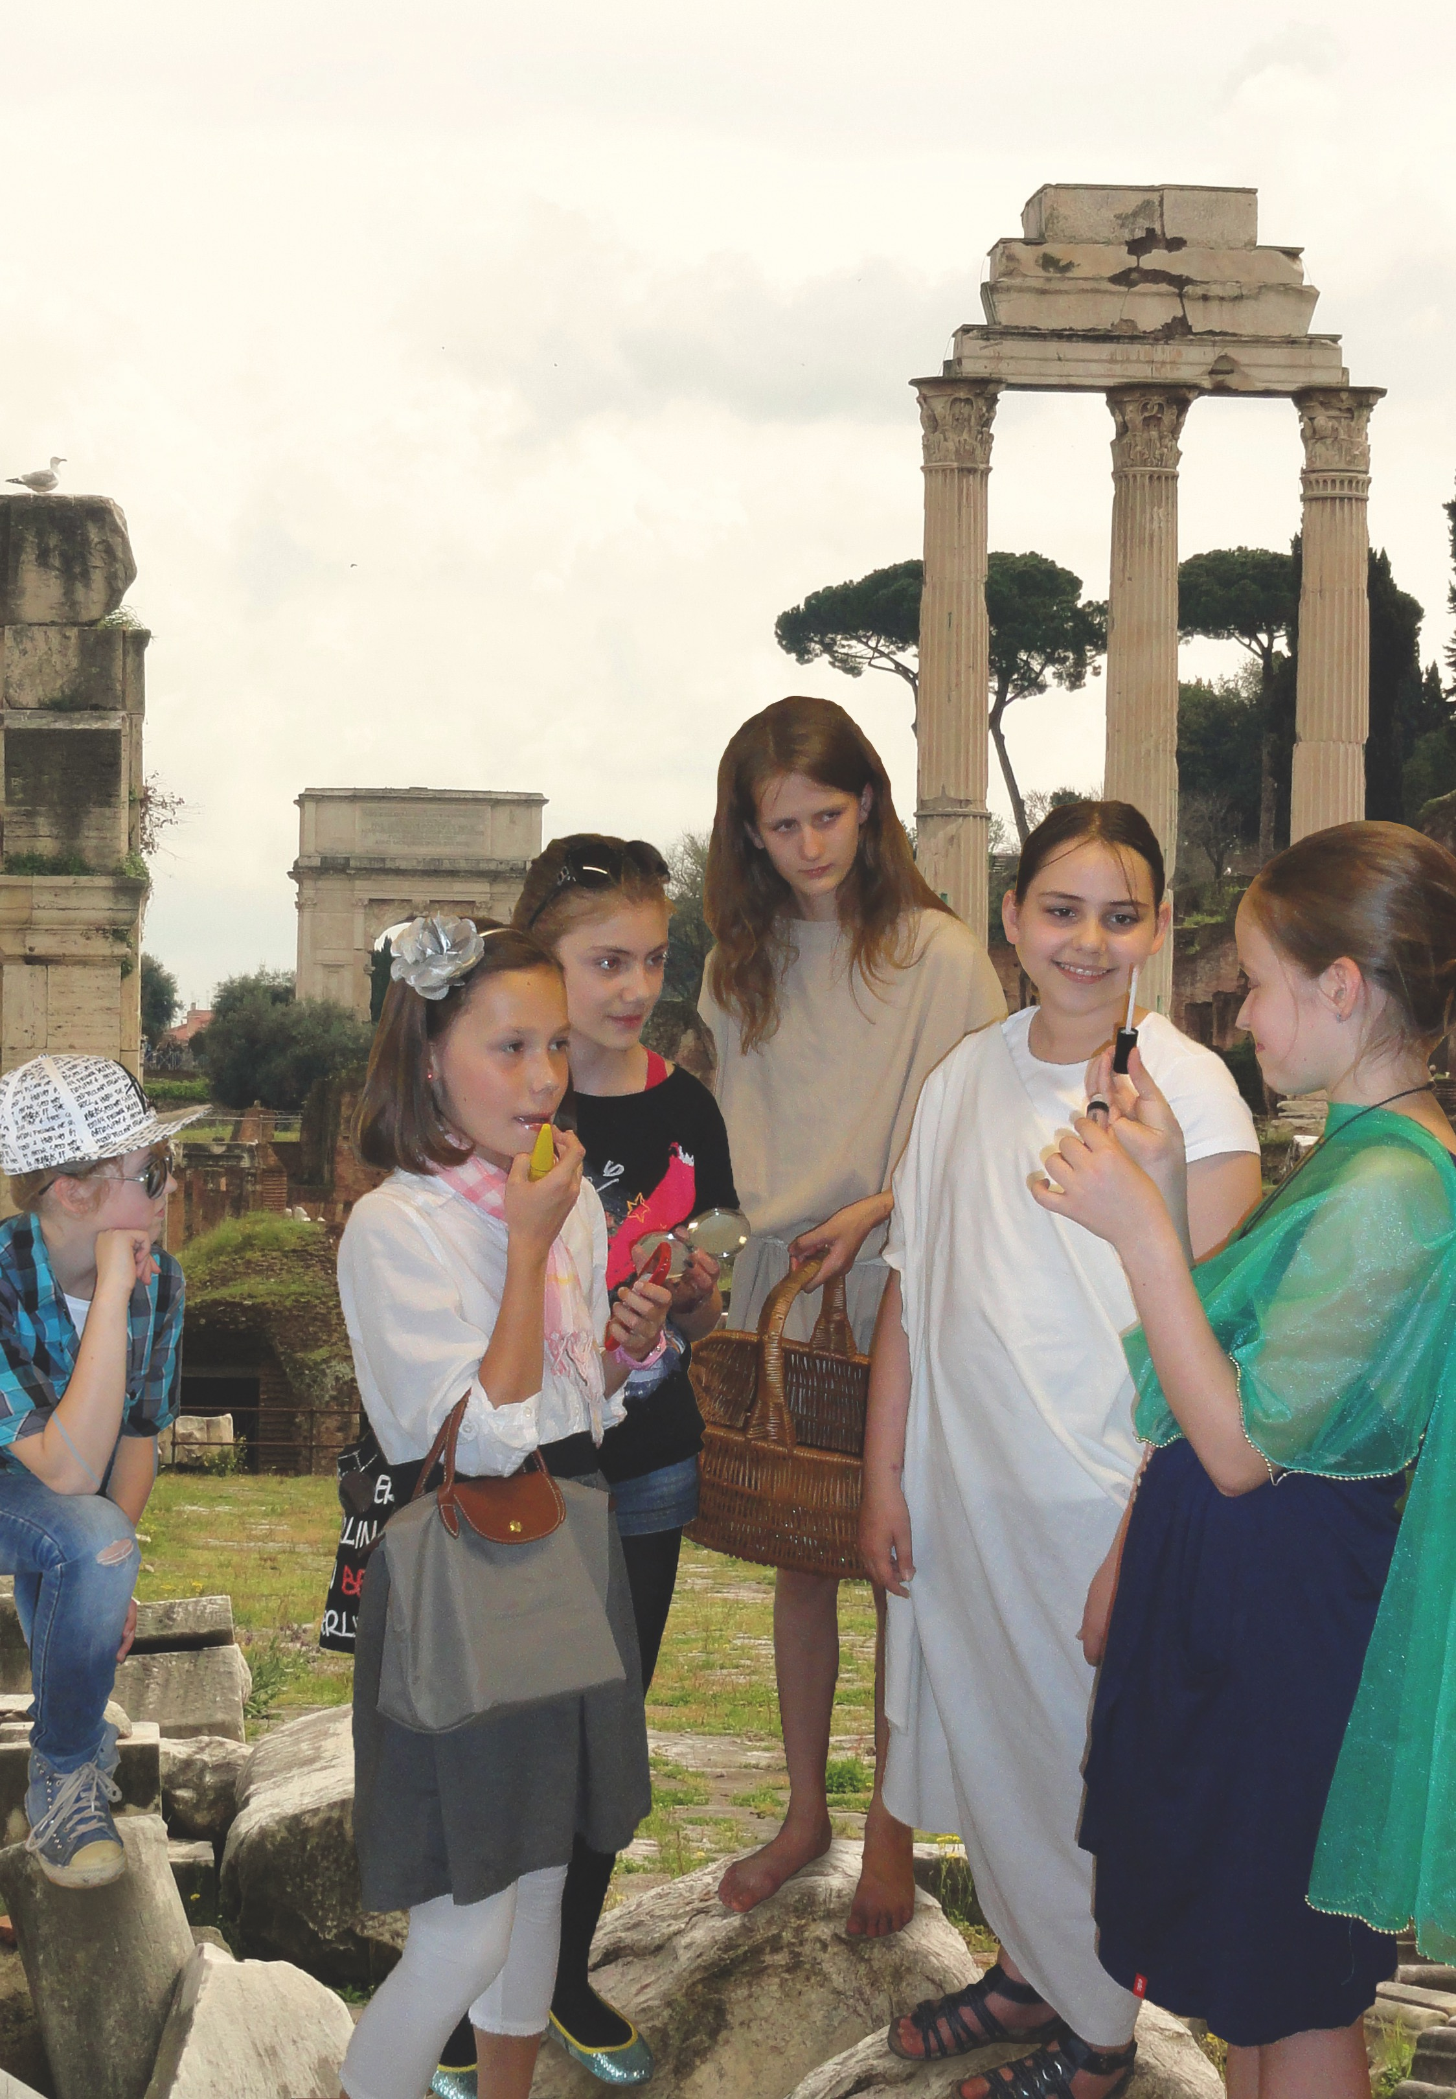
„Latein macht Spaß“
Lehrbuch Prima nova
Alltagsleben der Römer
antike Sagen
europäische Kultur
Sprache kluger Persönlichkeiten
spielerischer Zugang
vielseitiges und interessantes Übungsmaterial

Slide 17
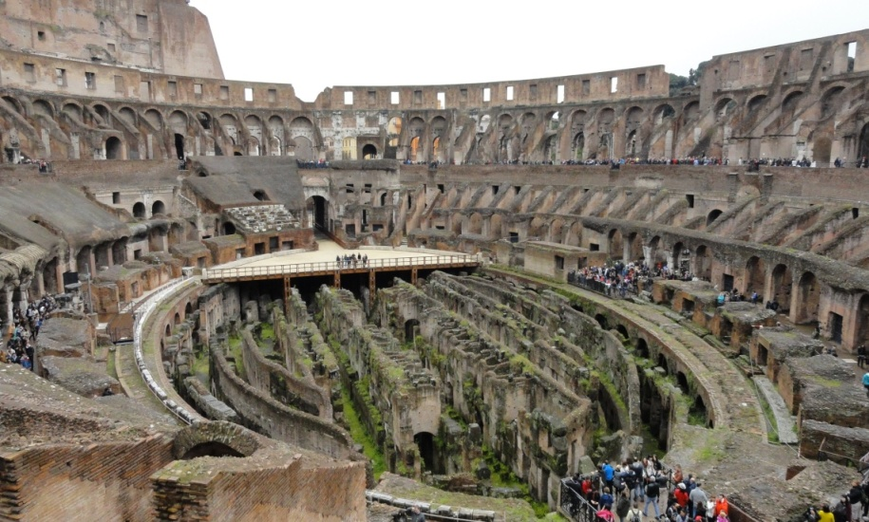
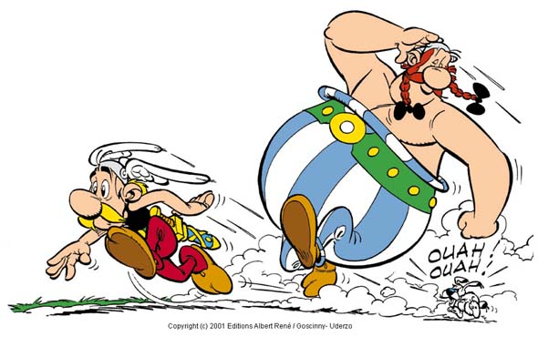
„Latein hat mit uns zu tun.“
Antike Texte
– aktuelle Themen:
Fragen des Leben, z.B. Freundschaft, politische Wertbegriffe, Erziehung, Kunst, Theater
Komödien, Liebesroman,
Caesar, de bello Gallico,
Ovid, Metamorphosen,
Karl der Große

Slide 18
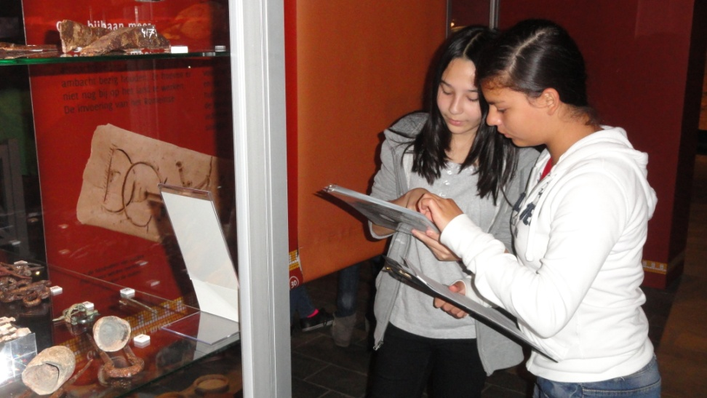
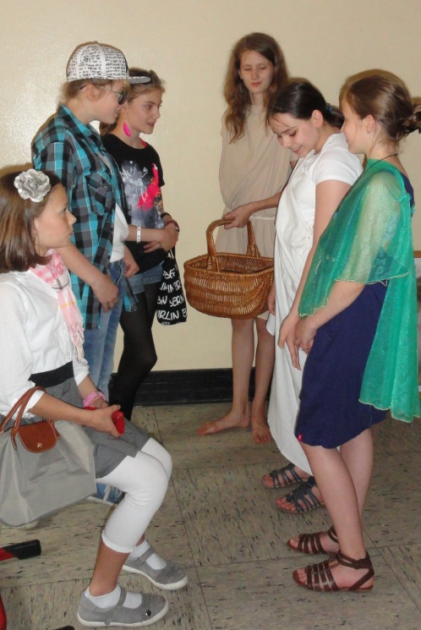
„Latein ist lebendig.“
Lernen im Museum:
Exkursionen ins Thermenmuseum Heerlen, Prätorium Köln, Archäologiepark Xanthen;
Lateinwettbewerbe: Theaterstücke schreiben und spielen

Slide 19
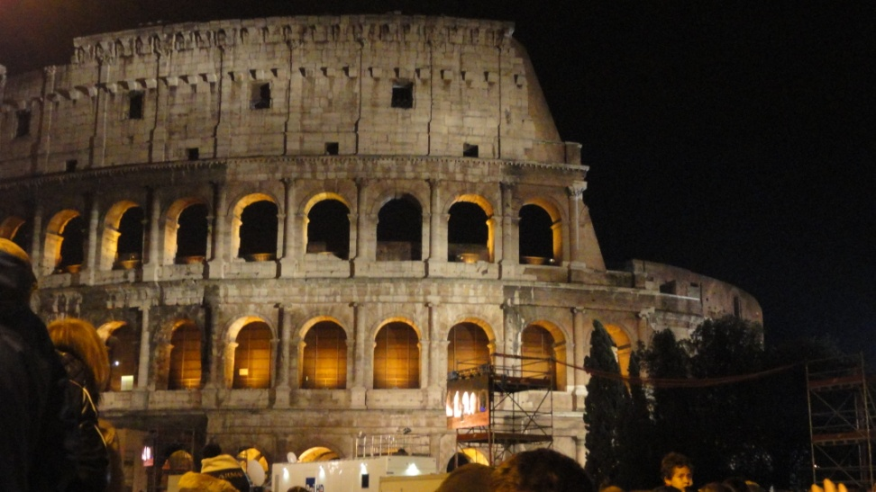
Latein – ein Zukunftsfach!
Latinum (Ende Jgst. 10/EF):
vorausgesetzt in der Regel in Sprachen, Philosophie,
Geschichte, Theologie,
Altertumskunde, Musikwissenschaft
hilfreich in Fächern:
Medizin, Pharmazie, Naturwissenschaften, Jura

Slide 20
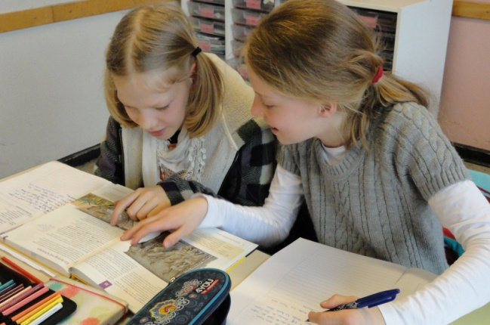
Latein oder Französisch? Beides!
Latein für Mädchen mit
Sprachbegabung,
Vorliebe für Texte, Lesen,
Interesse an der Antike, Sagen, Geschichte,
Lust am Knobeln, Dingen auf den Grund zu gehen
möglich:
Englisch fortgeführt in Klasse 5,
Latein in Klasse 6,
Französisch in Klasse 8,
Spanisch in Jgst./EF 10

Slide 21

Doppellernen
Ein Angebot für besonders sprachbegabte Mädchen:
Latein und Französisch parallel/gleichzeitig lernen
jeweils 2 Stunden Französisch, 2 Stunden Latein;
verpasster Unterrichtsstoff wird selbstständig nachgearbeitet –
Wochenübersichtspläne;
Neudurchnahme bei Anwesenheit der Doppellernerinnen,
alle Arbeiten und Tests werden mitgeschrieben.

Slide 22
Wählen der Fremdsprache
Abgabe der Sprachwahlzettel Ende der nächsten Woche, d.h. bis zum 12.5.2017
bei der Klassenlehrerin.
bis Dienstag in beiden Fächern Schnupperstunden
au revoir
valete!

